Slide 1
光武國中【家長會】
108 學年度（下）第 2次委員會（期末）
@ 109.06.29 （一）

Slide 2
會議議程
一、財務報告
二、校務報告
三、木棉花棉絮議題
四、臨時動議(審FB7預算)
五、散會會會

Slide 3
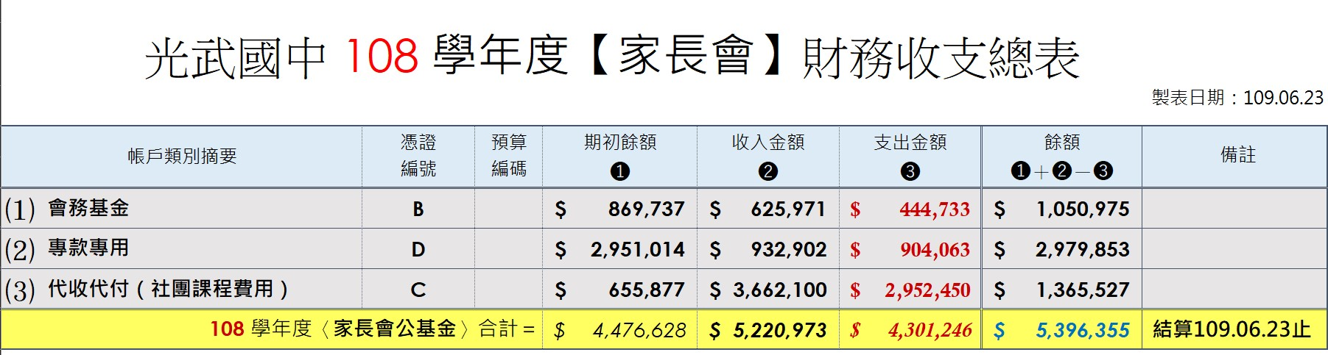
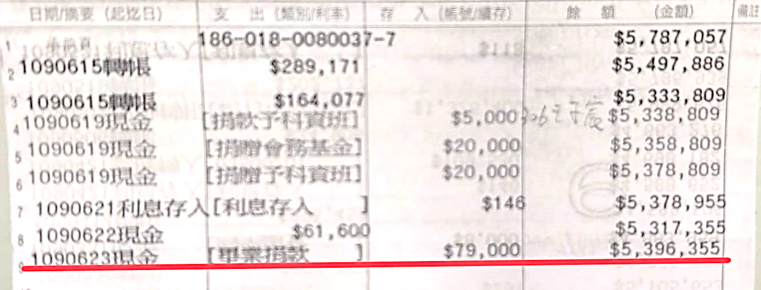
一、財務報告〜財務收支總表

Slide 4
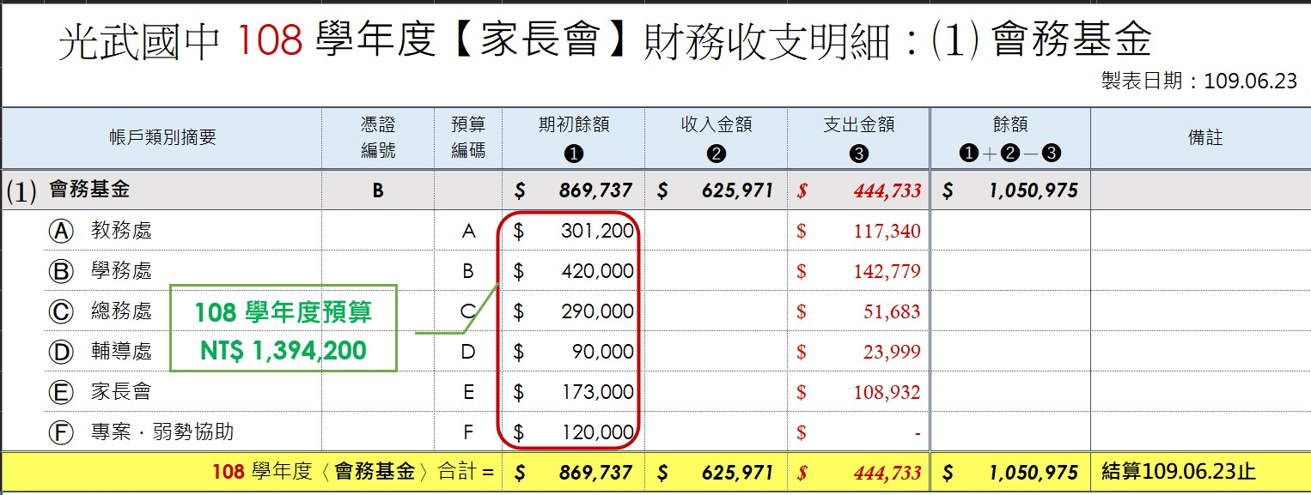
一、財務報告〜⑴ 會務基金（各處室預算）

Slide 5
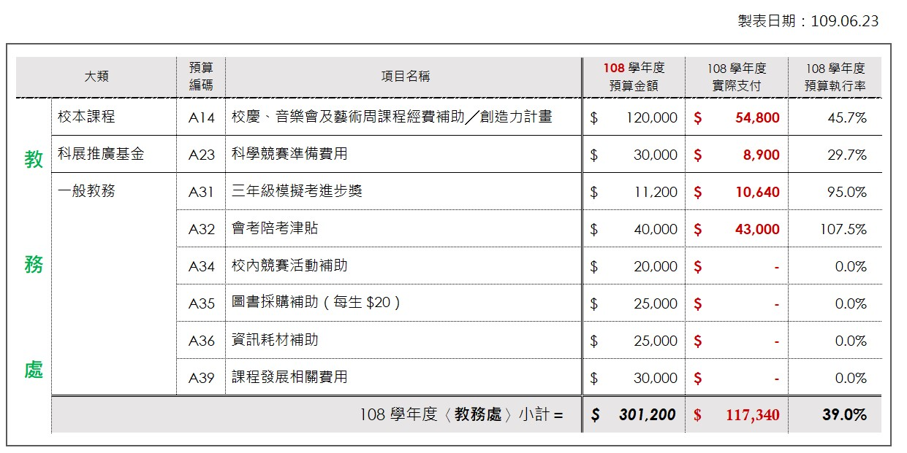
〔教務處〕預算支用狀況

Slide 6
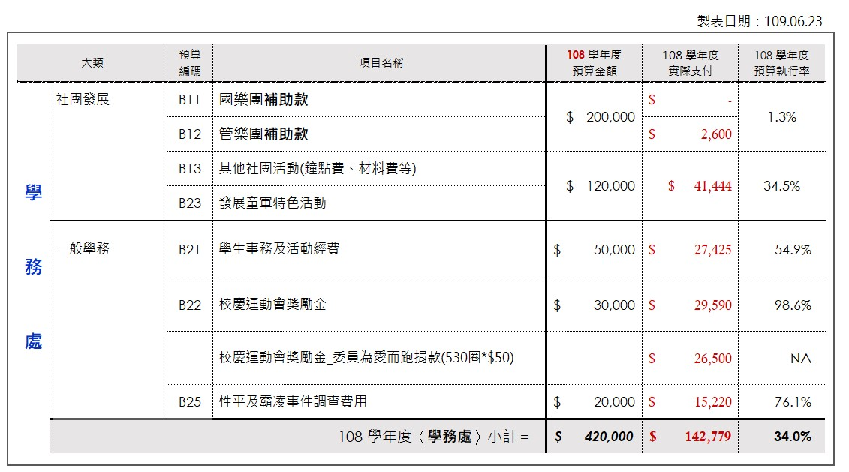
〔學務處〕預算支用狀況

Slide 7
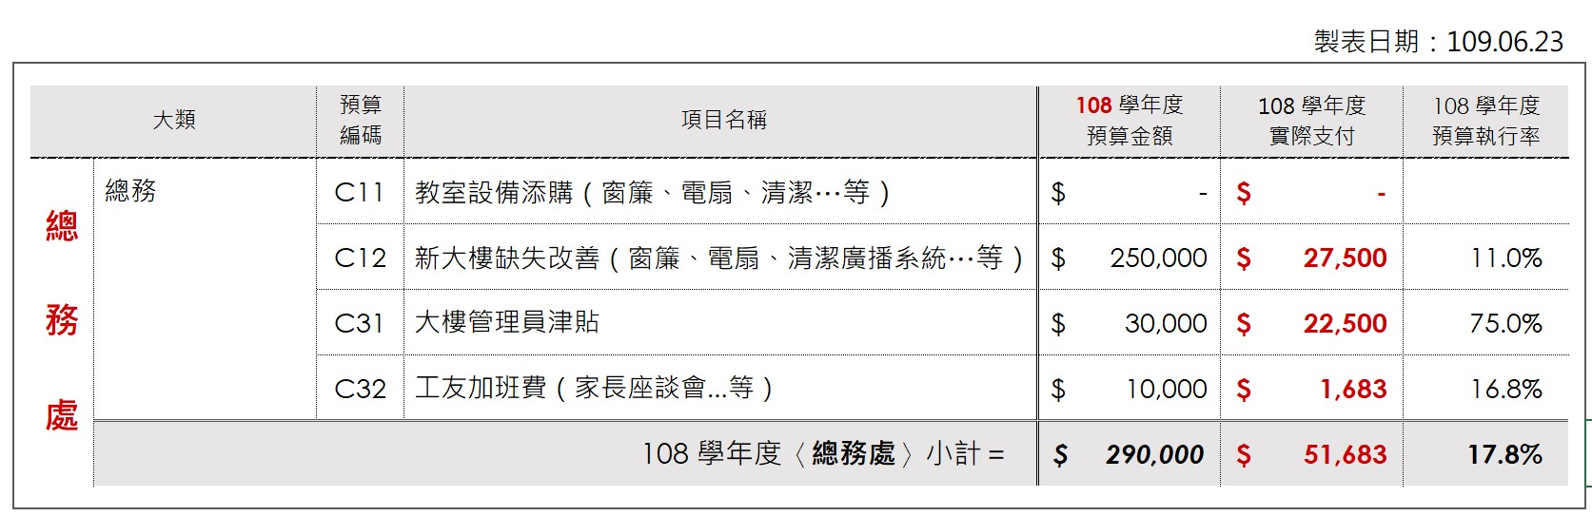
〔總務處〕預算支用狀況

Slide 8
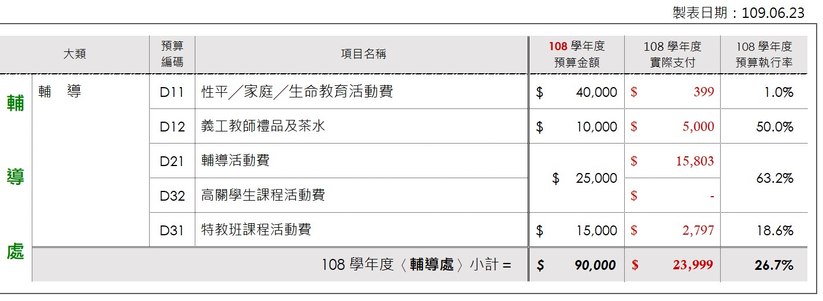
〔輔導處〕預算支用狀況

Slide 9
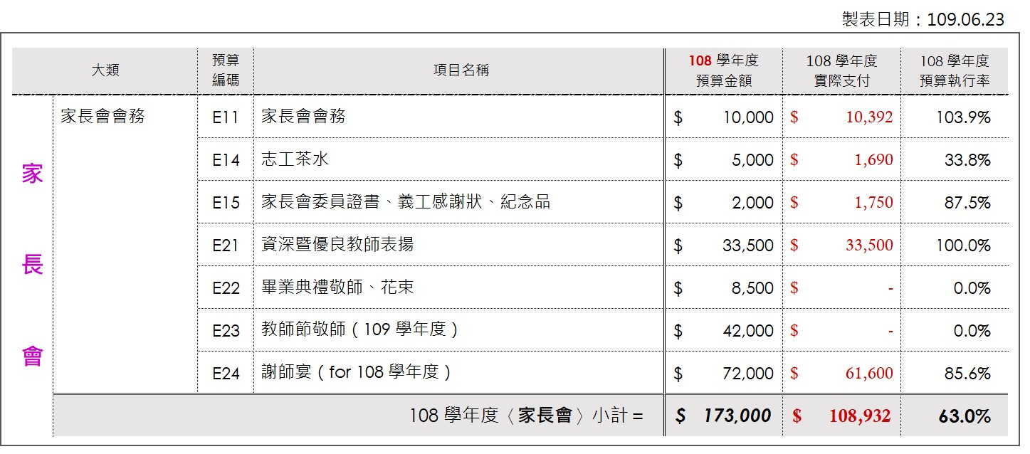
〔家長會〕預算支用狀況

Slide 10
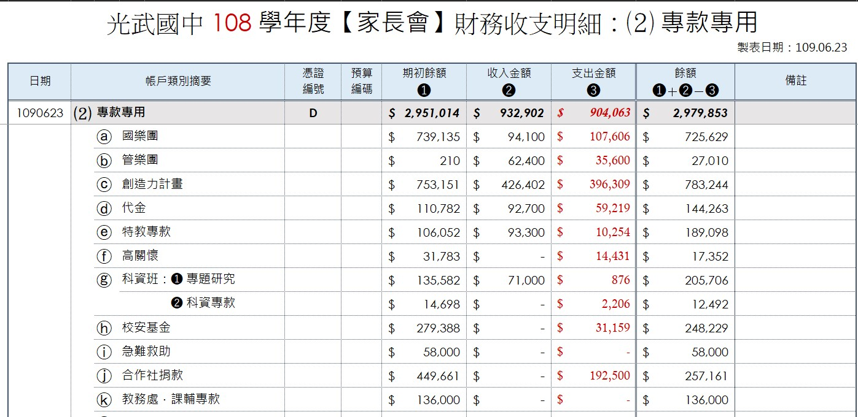
一、財務報告〜⑵ 專款專用

Slide 11
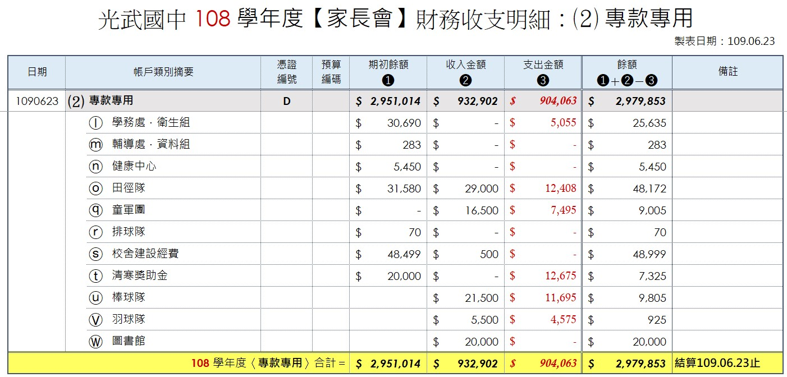
一、財務報告〜⑵ 專款專用

Slide 12
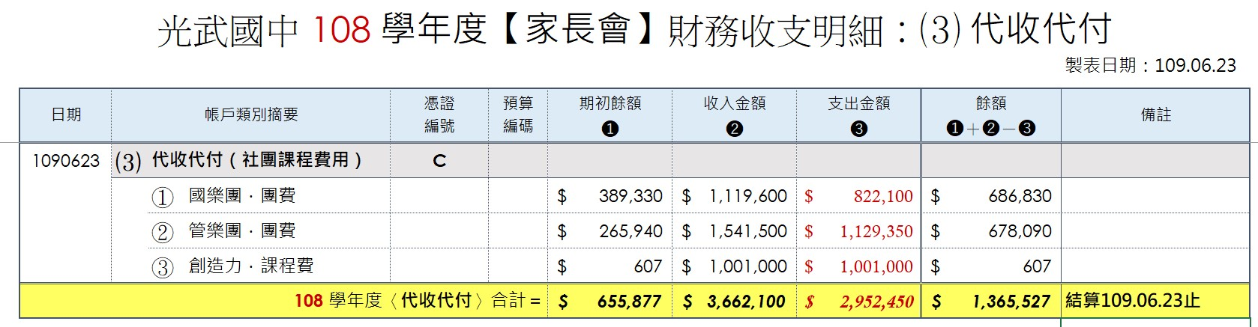
一、財務報告〜⑶ 代收代付（社團課程費）

Slide 13
二、校務報告

Slide 14
三、議題討論
木棉花絮

Slide 15
四、臨時動議
FB7預算_子超
散會〜

